Slide 1

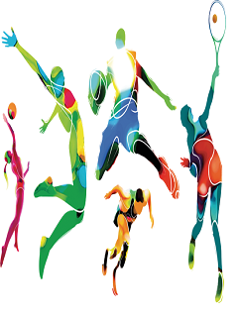
CẦU LÔNG_NHẢY DÂY

Slide 2

NỘI DUNG CHÍNH
A. Cầu lông
B. Nhảy dây

Slide 3
A. Cầu lông
1. Di chuyển đơn bước
2. Di chuyển đơn bước kết hợp đánh cầu

Slide 4
1. Di chuyển đơn bước
Bốn hướng di chuyển chính

Slide 5
1.1. Tiến phải
Khi thấy cầu rơi trong phạm vi góc ¼ vòng tròn phía trước bên phải cơ thể thì lấy mũi chân trái làm trụ, chân phải bước về phía trước hướng cầu rơi 1 bước, độ dài phụ thuộc vào điểm rơi của cầu gần hay xa người, rồi phối hợp đánh cầu. Sau đó đạp nhanh chân phải bước về vị trí ban đầu

Slide 6
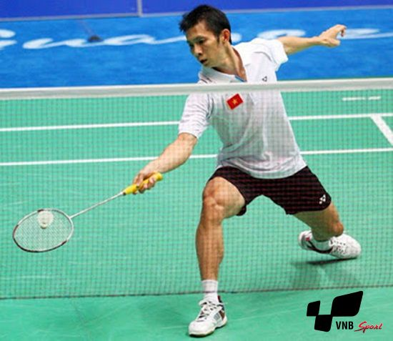

Slide 7
1.2. Tiến trái
Khi thấy cầu rơi trong phạm vi góc ¼ vòng tròn phía trước bên trái cơ thể thì lấy bàn chân trái làm trụ, chân phải bước về phía trước bên trái hướng cầu rơi 1 bước độ dài phụ thuộc vào điểm rơi của cầu gần hay xa người, rồi phối hợp đánh cầu trái tay. Sau đó đạp nhanh chân phải bước về vị trí ban đầu

Slide 8
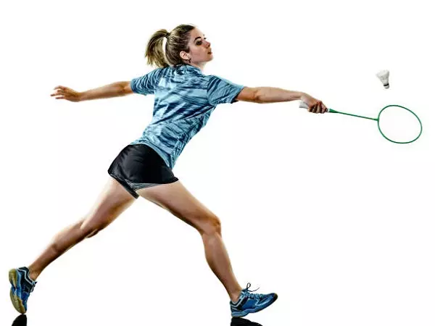

Slide 9
1.3. Lùi phải
Khi thấy cầu rơi sát chân phải hoặc trong phạm vi góc ¼ vòng tròn phía sau bên phải cơ thể thì lấy chân trái làm trụ, chân phải bước lùi về phía sau hướng cầu rơi 1 bước, độ dài phụ thuộc vào điểm rơi của cầu gần hay xa người, rồi phối hợp đánh cầu phải. Sau đó đạp nhanh chân phải bước về vị trí ban đầu

Slide 10
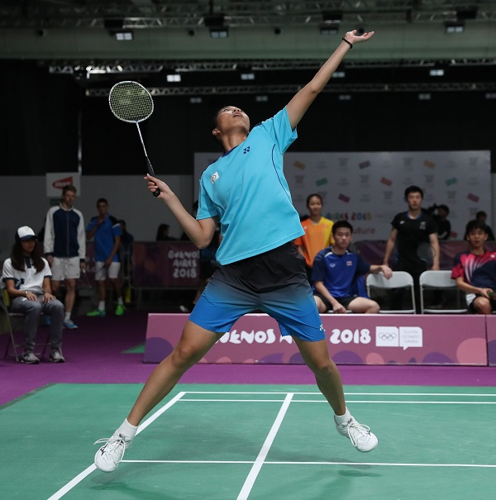

Slide 11
1.4. Lùi trái
Khi thấy cầu rơi sát chân trái hoặc trong phạm vi góc ¼ vòng tròn phía sau bên trái cơ thể thì lấy chân phải làm trụ, chân trái bước lùi về phía sau hướng cầu rơi 1 bước, độ dài phụ thuộc vào điểm rơi của cầu gần hay xa người, rồi phối hợp đánh cầu trái tay. Sau đó đạp nhanh chân trái bước về vị trí ban đầu

Slide 12
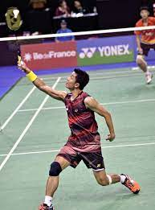

Slide 13
B. Nhảy dây
1. Nhảy dây bằng 2 chân nhịp đơn
2. Nhảy dây bằng 2 chân nhịp đệm
3. Bài nhảy dây

Slide 14
1. Nhảy dây bằng 2 chân nhịp đơn
Trọng tâm kỹ thuật nhảy dây bằng 2 chân đó là khi bật nhảy lên cao và tiếp đất thì gót chân của bạn không được chạm đất, tiếp xúc bằng 2 mũi bàn chân, chuyển động của sợi dây sẽ tỷ lệ thuận với tần suất di chuyển của đôi chân. Khi tập kiểu nhảy dây này, bạn không nhất thiết phải nhảy cao, chỉ nên bật nhảy vừa đủ để chân vượt qua được dây để tiết kiệm sức lực và có thể duy trì bài tập dài lâu hơn

Slide 15
2. Nhảy dây bằng 2 chân nhịp đệm
Trọng kỹ thuật nhảy dây bằng 2 chân nhịp đệm cũng giống như nhảy dây bằng 2 chân nhịp đơn nhưng tốc độ chậm hơn và có một nhịp đệm bằng nữa bàn chân trước, trước khi thực hiện nhịp kế tiếp.

Slide 16
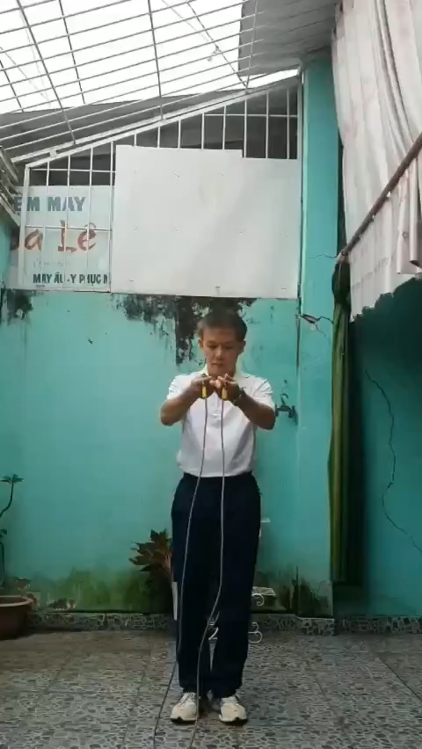
3. Bài nhảy dây

Slide 17


